Slide 1
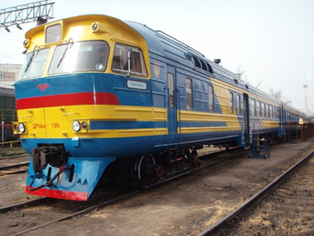
Природні монополії в економіці України: проблемні аспекти діяльності та особливості державного регулювання
Підготувала: Стебко Юлія

Slide 2
Актуальність та мета дослідження.
На сьогоднішній день монополії мають значний вплив на всі сфери життя українців. Особливе місце серед них посідають природні монополії, які функціонують у найбільш значимих видах
діяльності економіки: енергетика, залізниця, нафтогазова промисловість, поштовий зв’язок, телекомунікації,
житлово-комунальне господарство тощо. Розвиток даних галузей буде сприяти прискореному зростанню економіки України,
поступовому формуванню інформаційного суспільства та підніме на вищий щабель його соціально-економічну зрілість.
Метою дослідження є аналіз природно-монополістичних утворень на території України та виявлення основних проблем їх державного регулювання.

Slide 3
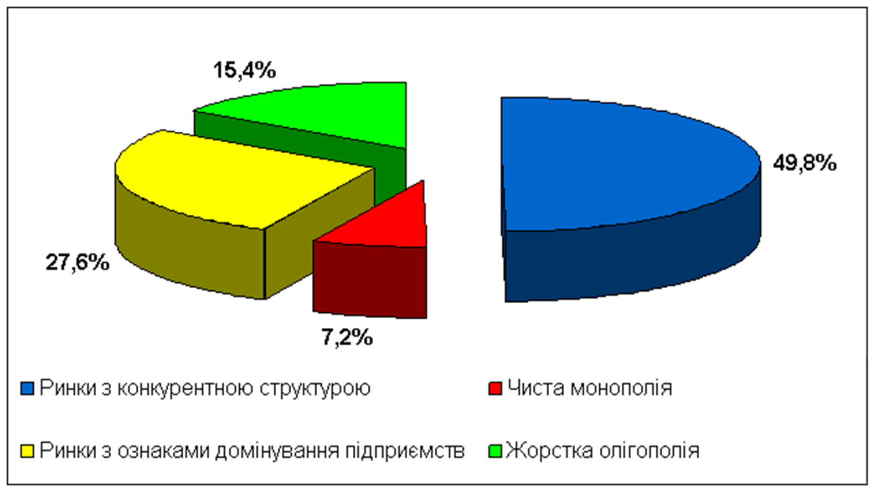
Структура ринків України.

Slide 4
Поняття «природна монополія».
В нашому розумінні природна монополія - це стан товарного ринку, коли відсутня конкуренція, тому що припущення про її наявність призвело б до істотного підвищення цін на вироблені товари та послуги.
В основі природної монополії лежать особливості технологій виробництва й обслуговування споживачів.

Slide 5
До природних монополій належать підприємства: комунального обслуговування, електро-, газо-, водопостачання, зв'язку, кабельного телебачення, окремих галузей транспорту тощо. Найбільш яскраві приклади – НАК «Нафтогаз України», ДП «Укрпошта», ДП «Укрзалізниця».

Slide 6
Привілеї природної монополії.
В Україні, як і у більшості країн, природні монополії наділені особливими привілеями: право надання певних послуг і ціноутворення на них взамін на гарантію задоволення потреб споживачів.
Також було зменшено величину оподаткування, оскільки ці природні монополії належать до державного сектору економіки і забезпечують основну масу доходів.

Slide 7
Завдання державного регулювання.
Не допустити необґрунтованого підвищення цін або обмеження обсягу продукції з боку фірм, які мають на меті використати переваги монополіста на шкоду споживачам

Slide 8
Державне регулювання в Україні.
Як відомо, закон "Про внесення змін до закону "Про природні монополії" парламент ухвалив 21 червня 2012 року.
На думку розробників закону, впровадження нової системи тарифоутворення стимулюватиме природні монополії до скорочення неефективних витрат, підвищення якості товару, дасть змогу залучити інвестиції у відповідні галузі.
Законом України «Про захист від недобросовісної конкуренції» від 30.06.99. за монополізм передбачається штраф до 3% доходу суб'єктів господарювання від реалізації продукції (товарів, робіт, послуг) за останній звітний рік, що передував року в якому накладався штраф.

Slide 11
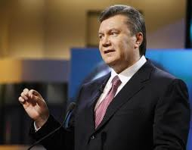
Доручення Президента Віктора Януковича Антимонопольному комітету розробити довгострокову програму розвитку конкуренції в Україні дасть дійсно серйозний поштовх до того, щоб була прийнята таку програма, яка дуже серйозно впливатиме на розвиток ринку в Україні. Віктор Янукович дав доручення комітету залучати інші органи влади до розробки цієї програми.

Slide 14
Світовий досвід.
Важливим напрямом державного регулювання ринку в Європі є стимулювання розвитку конкуренції. Роль держави проявляється в заохоченні розвитку малих підприємств - індустріальних, сімейних, групових. Їм надається сприяння в отриманні довгострокових і короткострокових кредитів, підвищенні кваліфікації управлінського персоналу, надаються податкові пільги, комерційна інформація.

Slide 15
Дякую за увагу!

